Slide 1


UBND QUẬN LONG BIÊN
TRƯỜNG TIỂU HỌC ÁI MỘ B
BÀI GIẢNG ĐIỆN TỬ LỚP 3
MÔN: CÔNG NGHỆ

Slide 2
BÀI 6
AN TOÀN VỚI MÔI TRƯỜNG
CÔNG NGHỆ TRONG GIA ĐÌNH:
XỬ LÍ TÌNH HUỐNG
KHI CÓ SỰ CỐ KHÔNG AN TOÀN

Slide 4
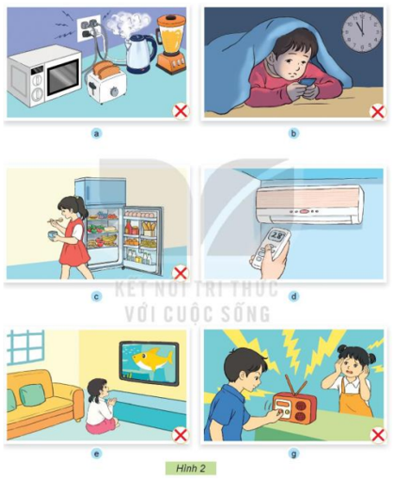
2. An toàn khi sử dụng một số sản phẩm công nghệ
- Em hãy quan sát Hình 2 và thảo luận về những lưu ý khi sử dụng sản phẩm công nghệ trong gia đình.
+ Có những sản phẩm công nghệ nào trong mỗi hình?
+ Các nhân vật trong hình đang làm gì?
+ Những sản phẩm công nghệ đó khi sử dụng cần lưu ý điều gì?
+ Các nhân vật trong hình đã làm đúng chưa?

Slide 5
Ghi nhớ:
* Sử dụng các sản phẩm công nghệ trong gia đình cần đảm bảo an toàn, tiết kiệm năng lượng.
- Không nên cắm nhiều đồ dùng điện cùng một lúc vào ổ cắm.
- Không dùng điện thoại di động trong điều kiện thiếu ánh sáng quá lâu.
- Đóng tủ lạnh ngay sau khi lấy đồ.
- Nên để điều hòa từ 26⁰C đến 28⁰C
- Không nên ngồi gần và không nên xem ti vi quá lâu.
- Điều chỉnh âm thanh vừa đủ khi nghe đài.

Slide 7
Liên hệ những tình huống trong hình với thực tế diễn ra ở nhà mình và chia sẻ với bạn:
+ Mình và các thành viên trong gia đình đã thực hiện điều gì giống với những nội dung cần lưu ý?
+ Mình và các thành viên trong gia đình đã thực hiện điều gì không giống với những nội dung cần lưu ý?
+ Nêu thêm những sản phẩm công nghệ khác rộng hơn chưa được nhắc tới trong hình.

Slide 8
Ghi nhớ:
Khi có tình huống không an toàn xảy ra, cần báo cho người lớn biết hoặc gọi điện đến các số điện thoại khẩn cấp.

Slide 9
Trò chơi: "Ai nhanh ai đúng"

Slide 10
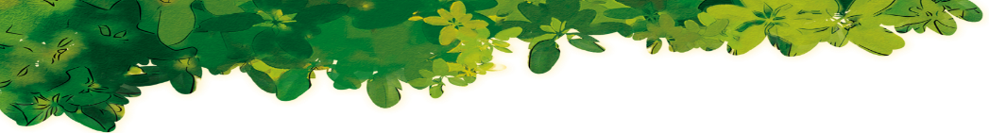
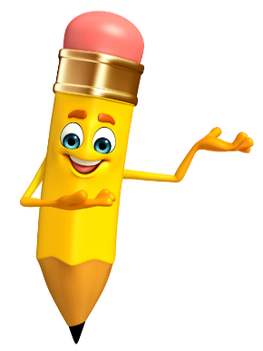

Câu 1: Tắt ti vi, điều hòa khi không ở trong phòng.
Đồng ý
Không đồng ý

Slide 11
Câu 2: Chơi đùa gần ấm nước đang đun sôi.
Đồng ý
Không đồng ý

Slide 12
Câu 3: Lấy kéo chọc vào cánh quạt đang chạy.
Đồng ý
Không đồng ý

Slide 13
Câu 4: Ngồi cách xa tivi khi xem.
Đồng ý
Không đồng ý

Slide 14
Câu 5: Bật loa nghe ca nhạc to hết cỡ.
Đồng ý
Không đồng ý

Slide 15
CHÀO TẠM BIỆT CÁC CON!

